Slide 1
答题卡智能识别系统
小组成员：蔡奕辉、吴峻松、李明珠
Notes:
此页可以删除

Slide 2
目录 Contents
1
关键区域提取
2
学号识别
3
答题区识别
4
效果演示

Slide 3
目录 Contents
1
关键区域提取
2
学号识别
3
答题区识别
4
效果演示

Slide 4
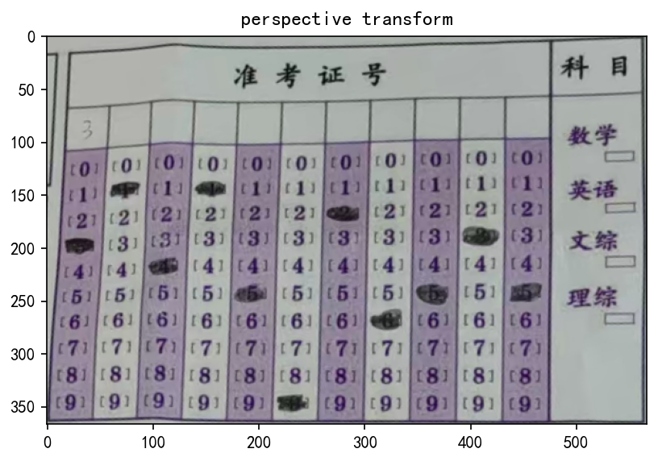
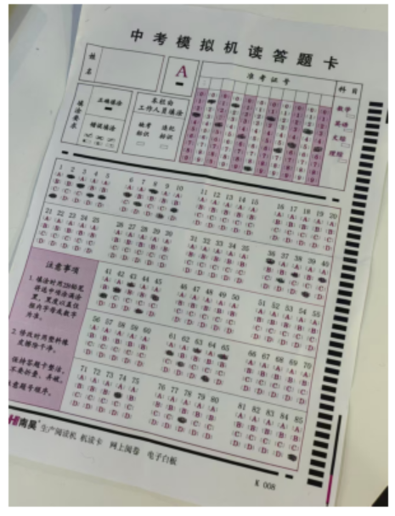
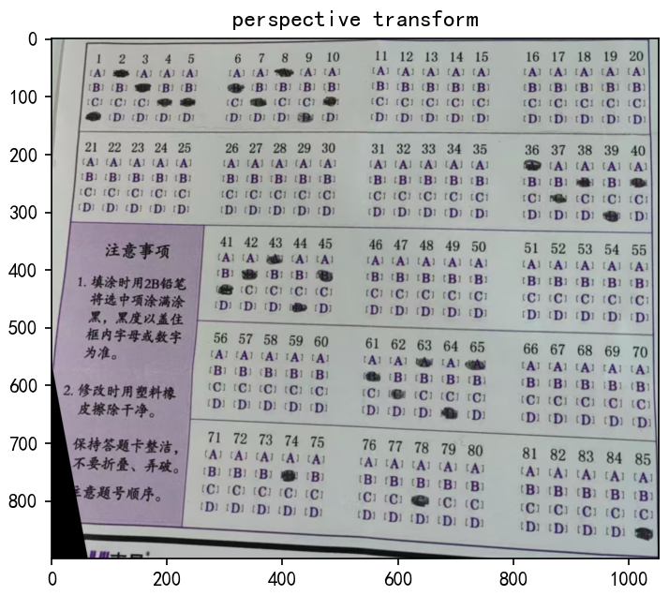
关键区域提取：最终效果
学号区域
原图
答题区域

Slide 5
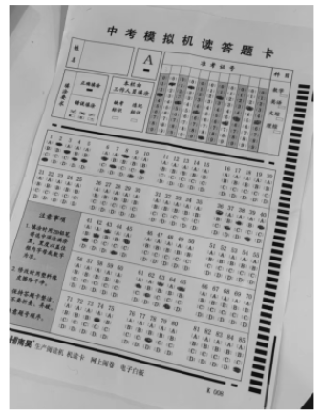
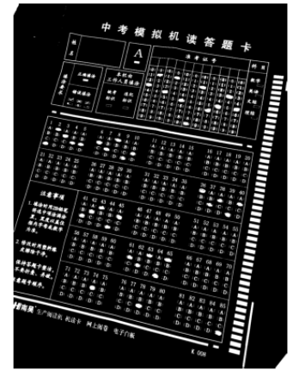
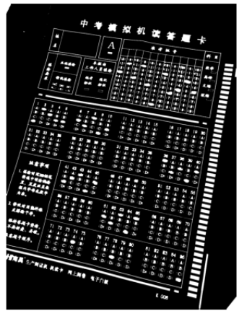
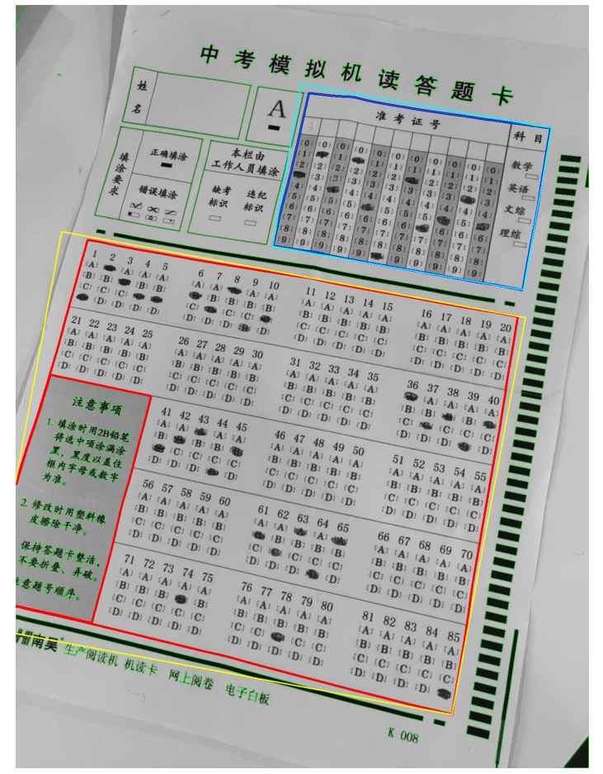
关键区域提取：轮廓检测
灰度图 OTSU二值化 闭运算(5×5) 轮廓检测
面积次大：学号区
面积最大：答题区
OTSU二值化
轮廓面积筛选

Slide 6
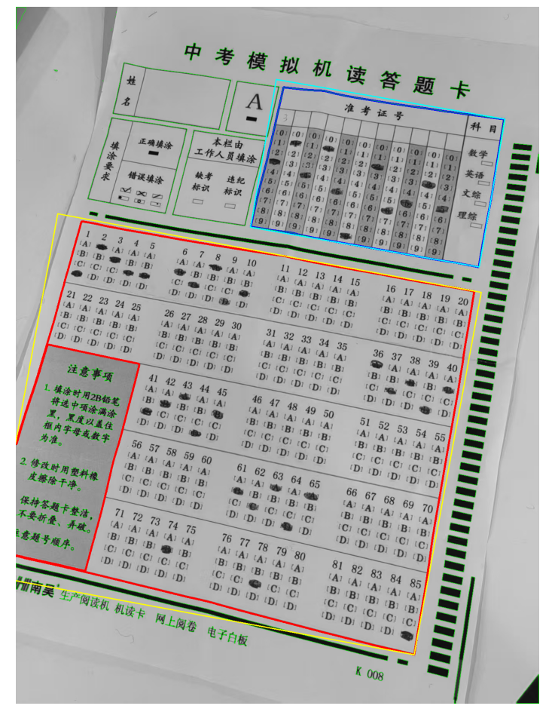
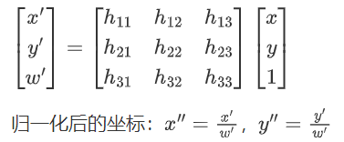


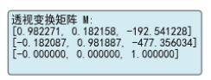
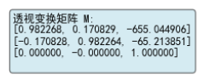
关键区域提取：透视变换
获取最小外接矩形四个角点
透视变换
原理：
Step1：求解透视变换矩阵
Step2：图像透视校正

Slide 7
目录 Contents
1
关键区域提取
2
学号识别
3
答题区识别
4
效果演示

Slide 8
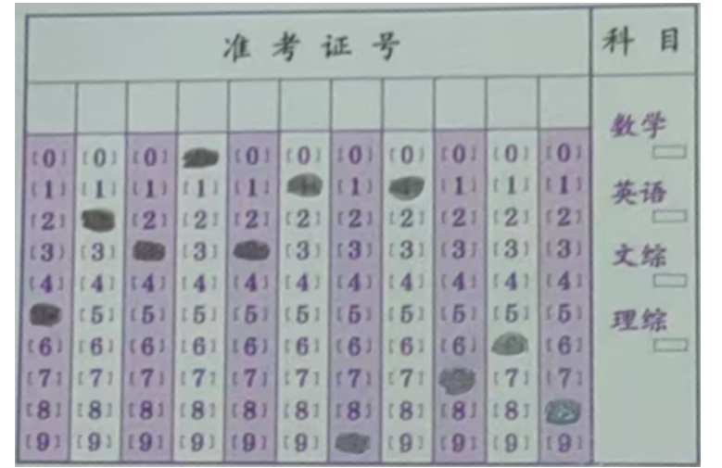
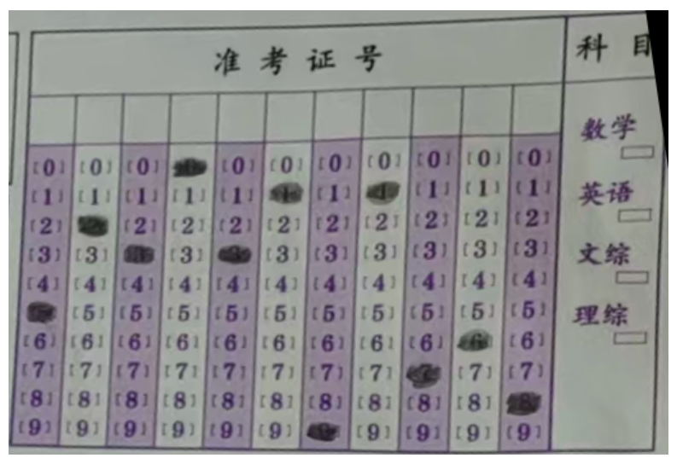
学号识别：直接网格分割？
简单直接，适合方正图像
处理倾斜图像精度有限，鲁棒性一般
（尤其是检测图像区域比较大时）
当原图区域角点被遮挡或卷面不平时，透视后图像出现倾斜

Slide 9
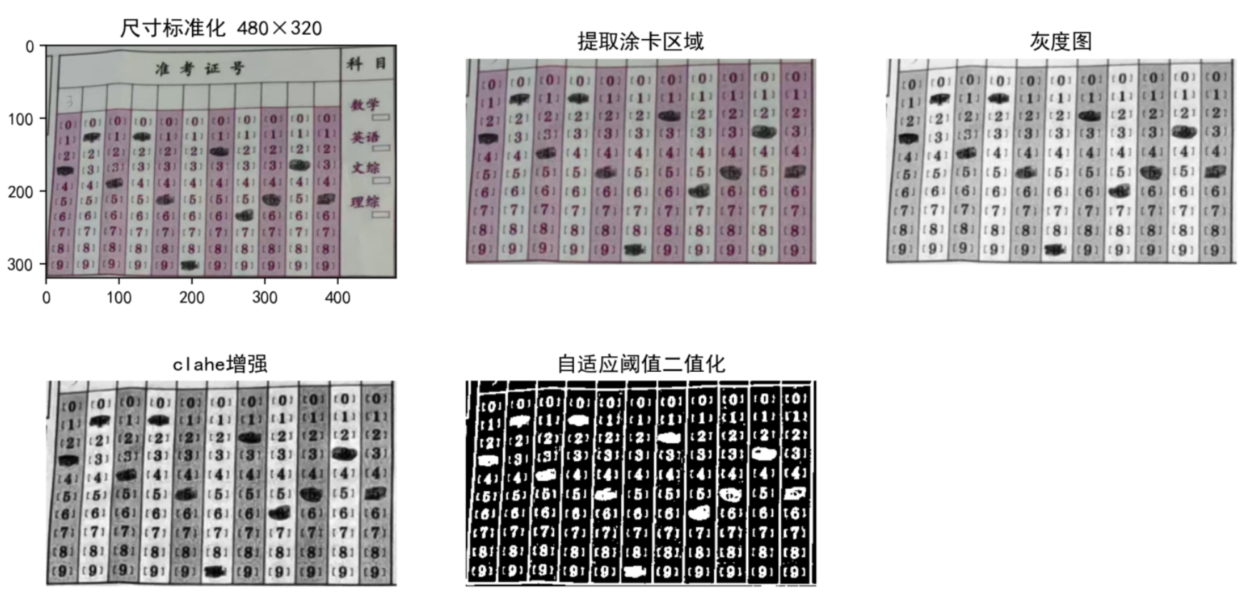
学号识别：图像预处理
自适应直方图均衡化，增强图像对比度
根据像素的局部邻域特性计算阈值，适应光照变化
clahe增强
自适应阈值二值化

Slide 10
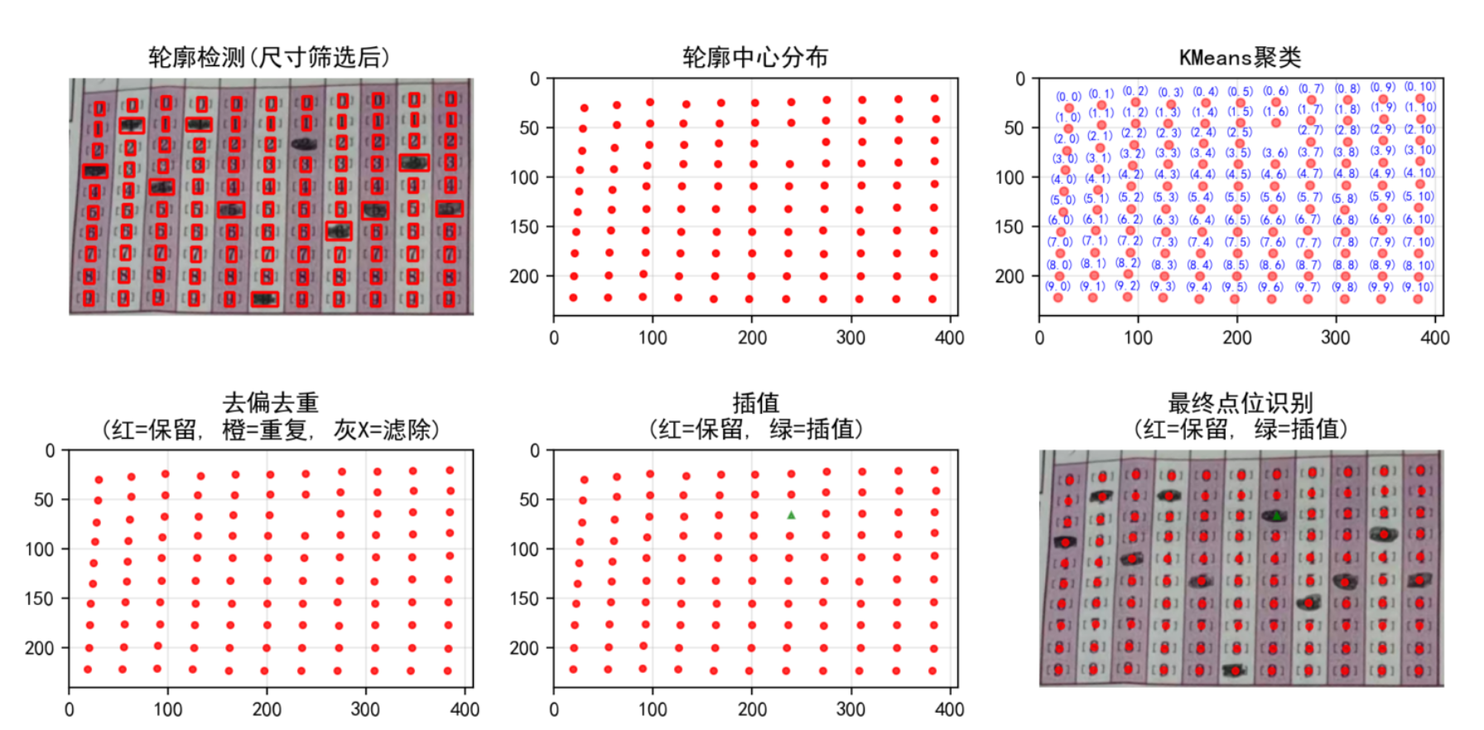
学号识别：填涂点位检测
KMeans聚类
对检测到的所有填涂点位中心分别进行独立的行、列聚类，将散乱的点位自动分组为规则网格。
基于网格间隔剔除显著偏离正常位置的离群点，并去除同一网格位置检测到的多个重复点。
去偏去重
线性插值
基于保留的有效点位，通过线性回归模型预测缺失的网格点坐标，补全完整网格。

Slide 11
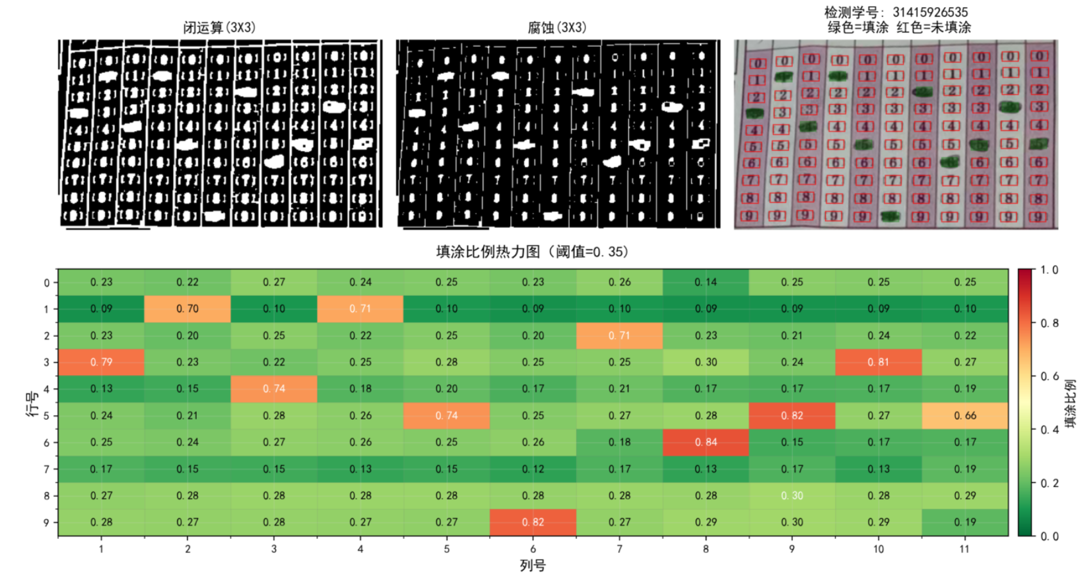
学号识别：填涂情况判断
腐蚀
强化填涂块与未填涂数字差异，
增强经验阈值鲁棒性

Slide 12
目录 Contents
1
关键区域提取
2
学号识别
3
答题区识别
4
效果演示

Slide 13
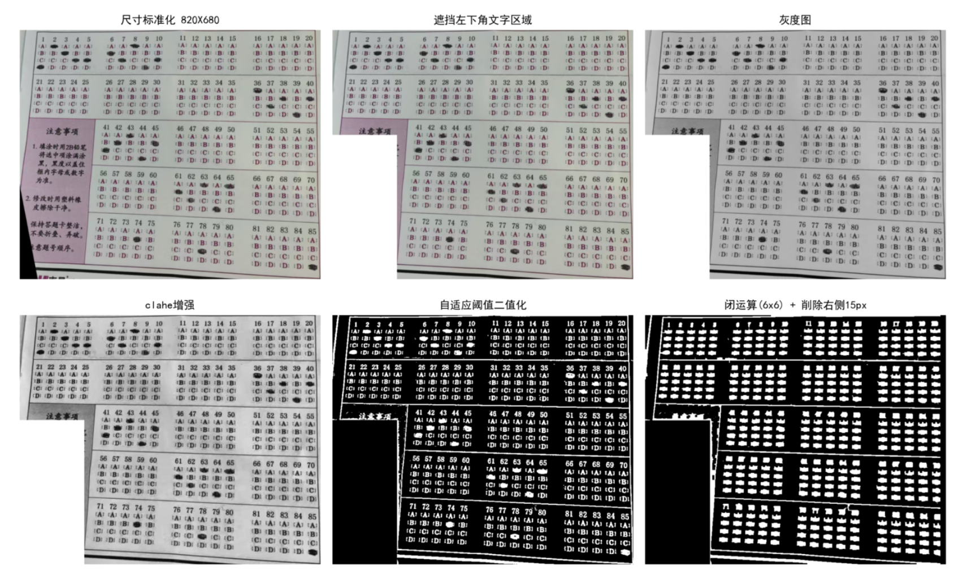
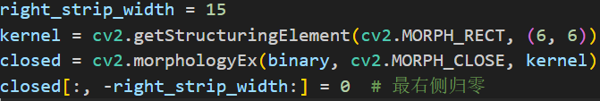
答题区识别：图像预处理
大核闭运算+
右侧削除
将轮廓闭合为方形斑块，用于连通域检测
削除右侧点位与网格线粘连

Slide 14
答题区识别：图像预处理
大核闭运算+
右侧削除
将轮廓闭合为方形斑块，用于连通域检测
削除右侧点位与网格线粘连

Slide 15
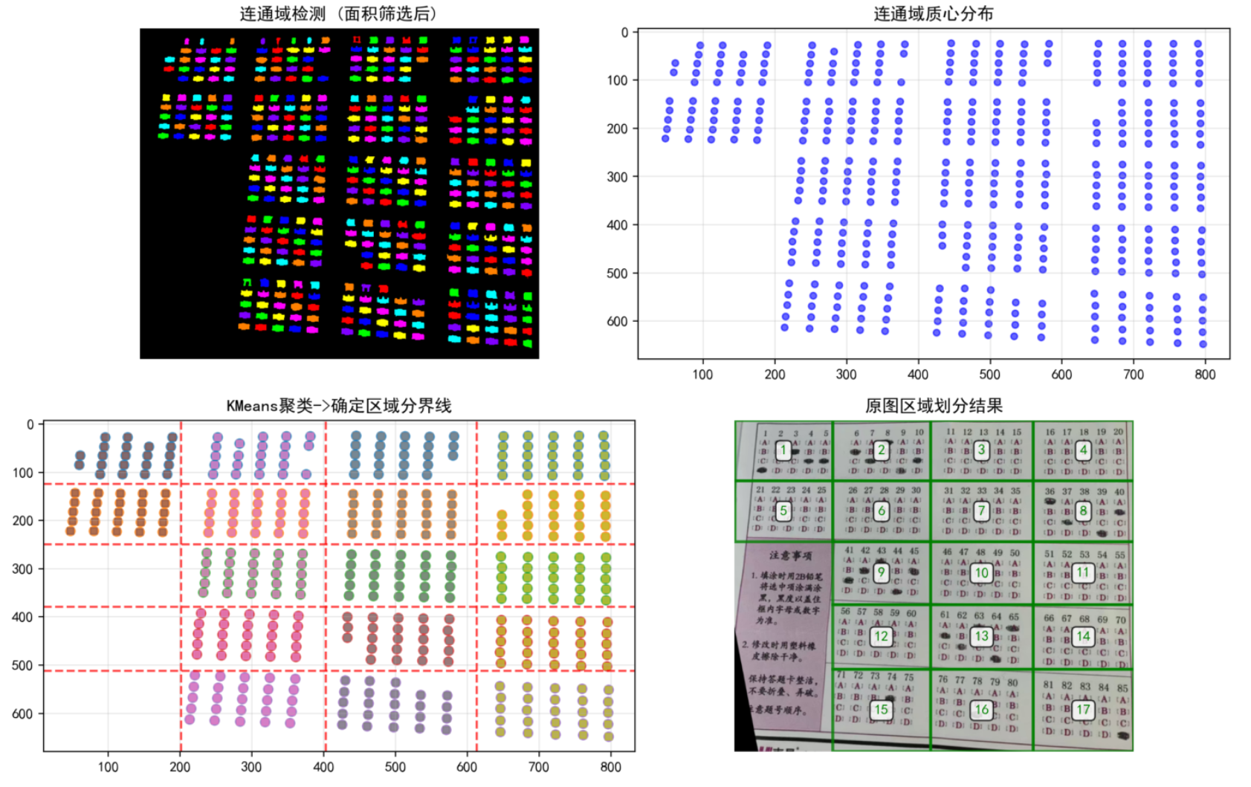
答题区识别：填涂点位检测→区域分割
连通域检测

Slide 16
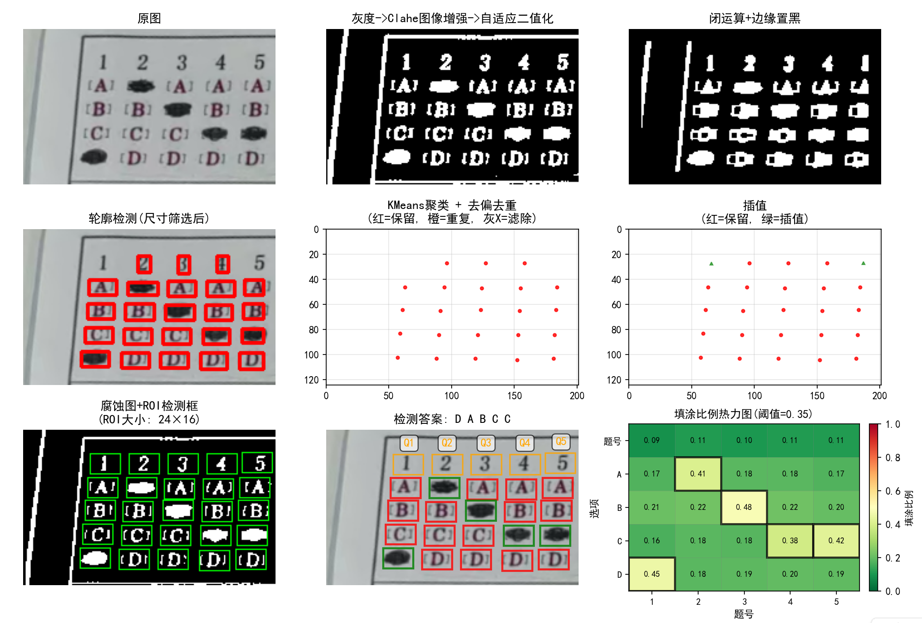
答题区识别：单区域检测过程

Slide 17
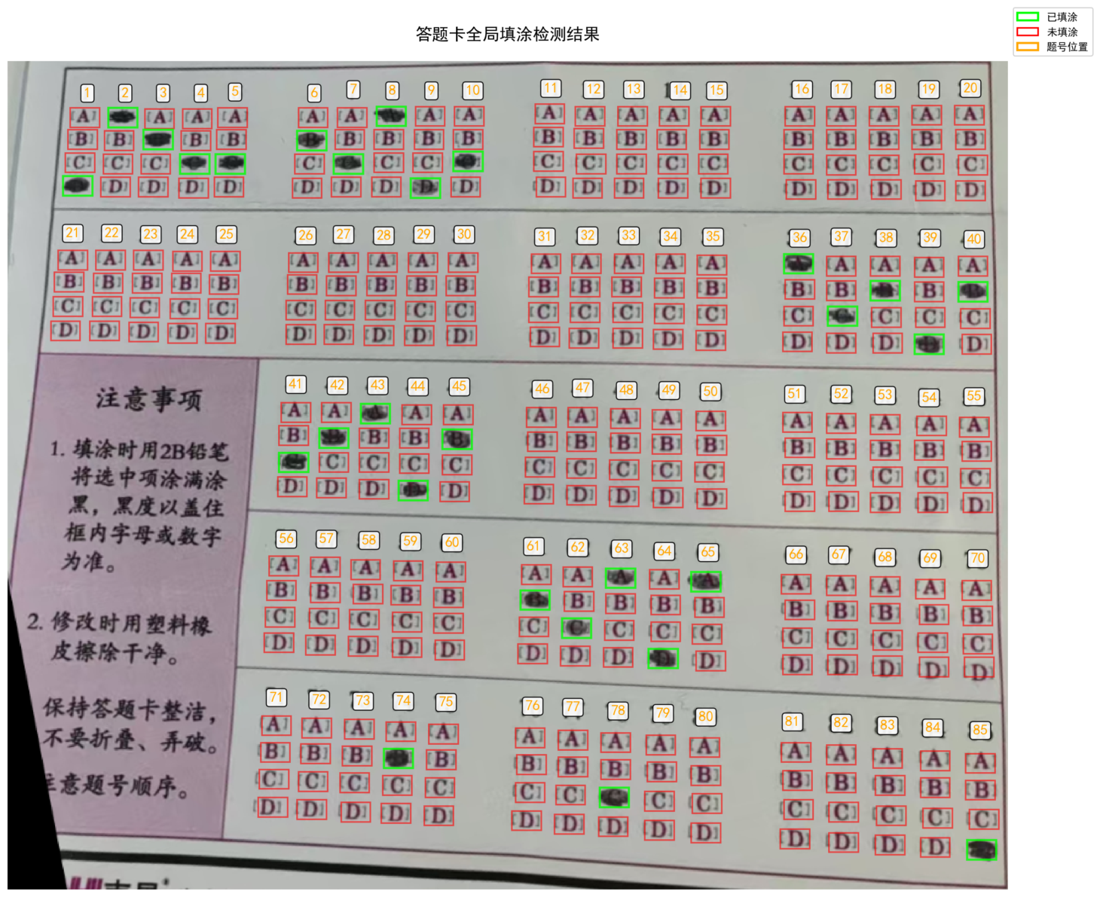
答题区识别：最终检测结果

Slide 18
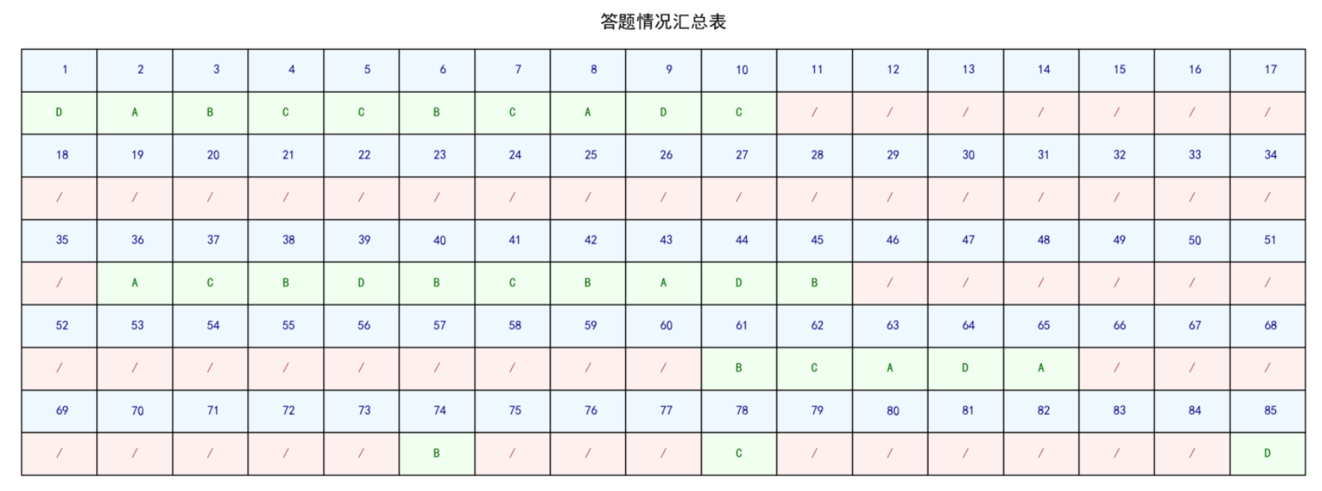
答题区识别：答题情况汇总

Slide 19
目录 Contents
1
关键区域提取
2
学号识别
3
答题区识别
4
效果演示

Slide 20
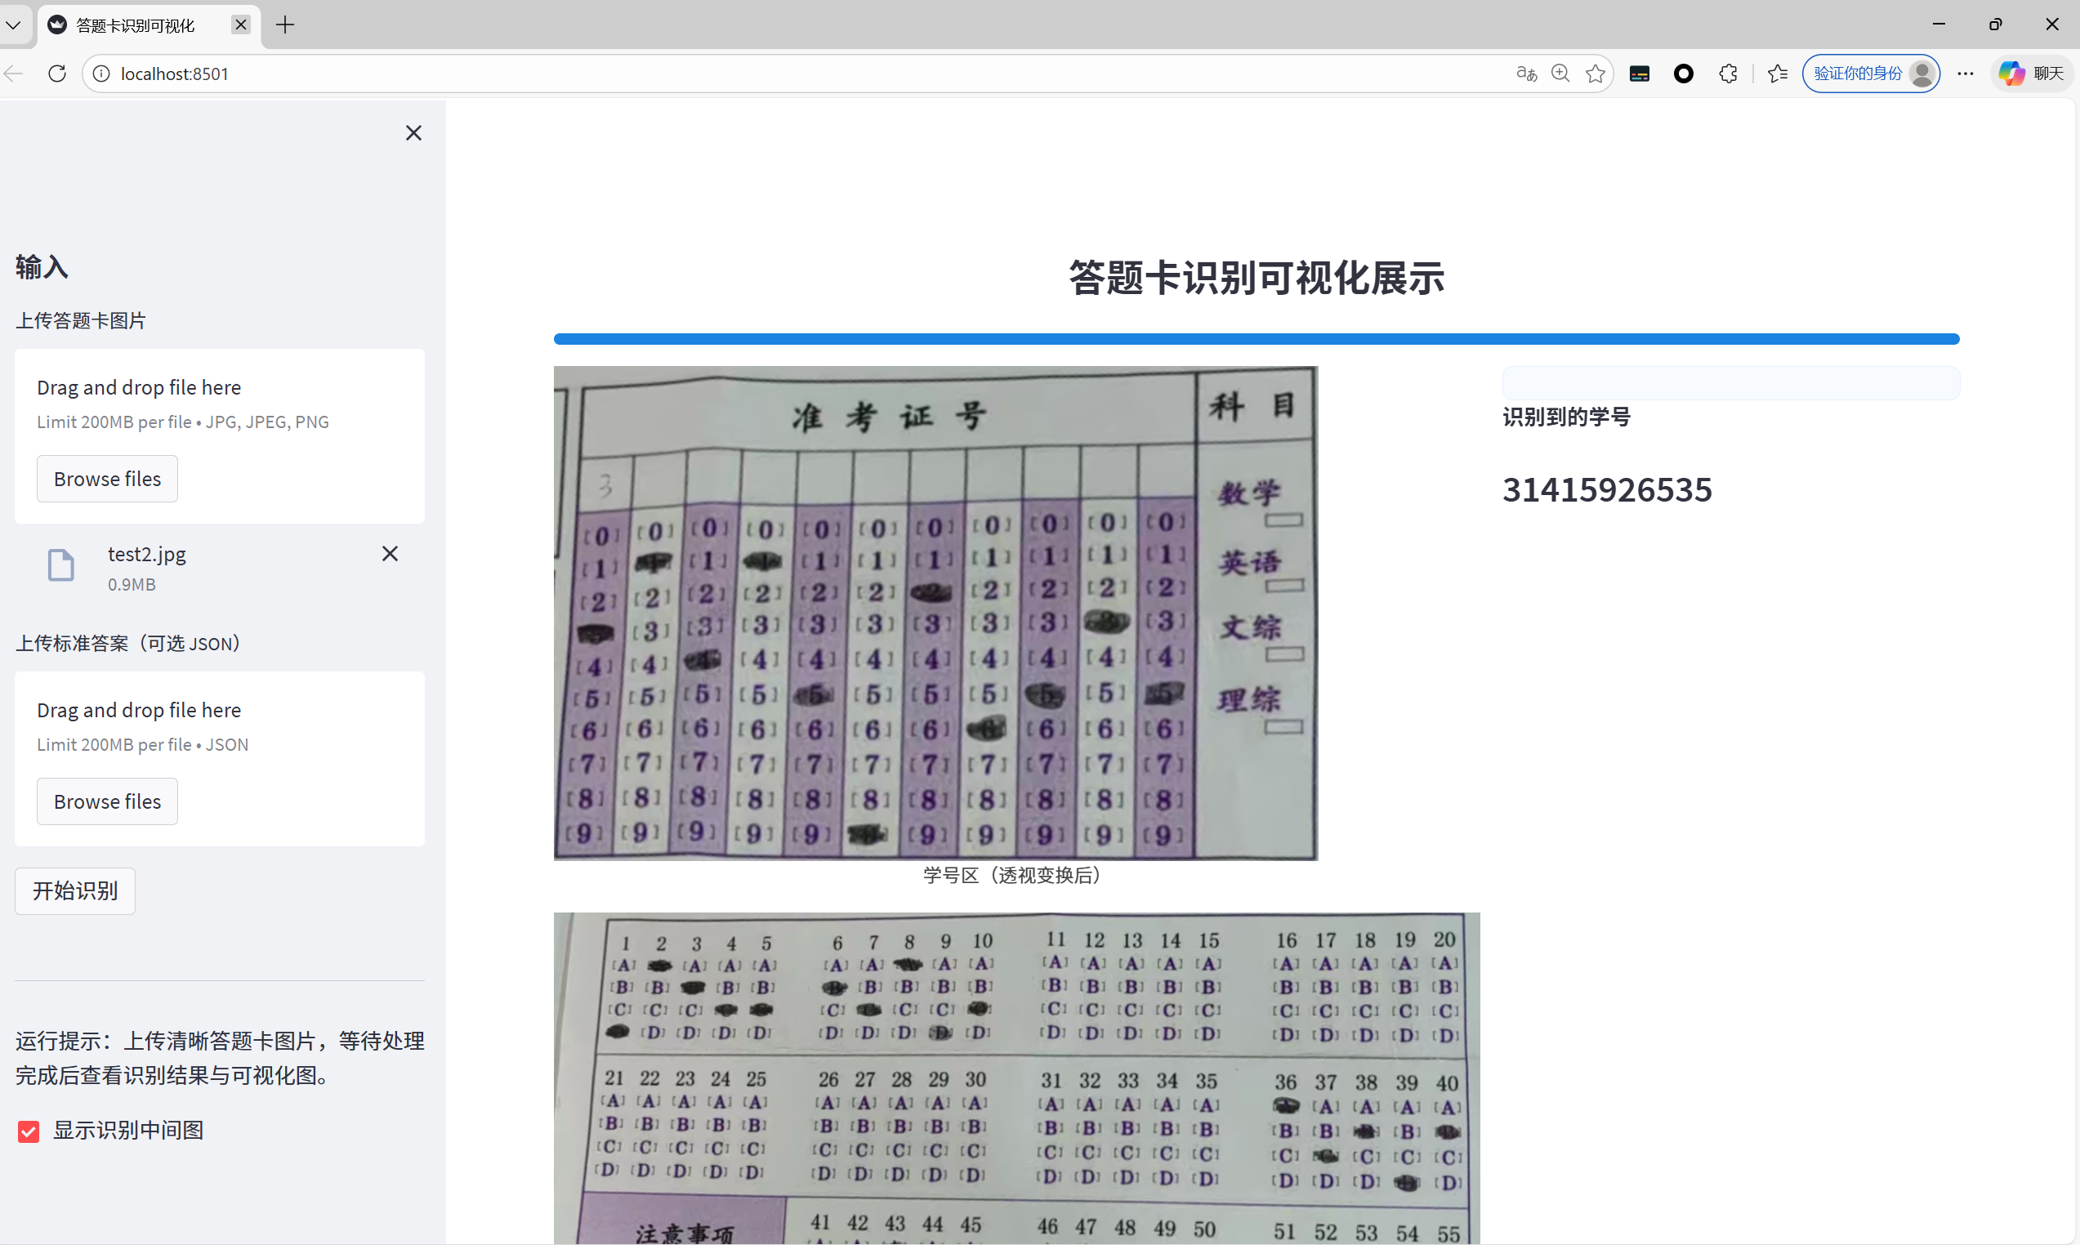
效果演示

Slide 21
谢 谢！

